Slide 1
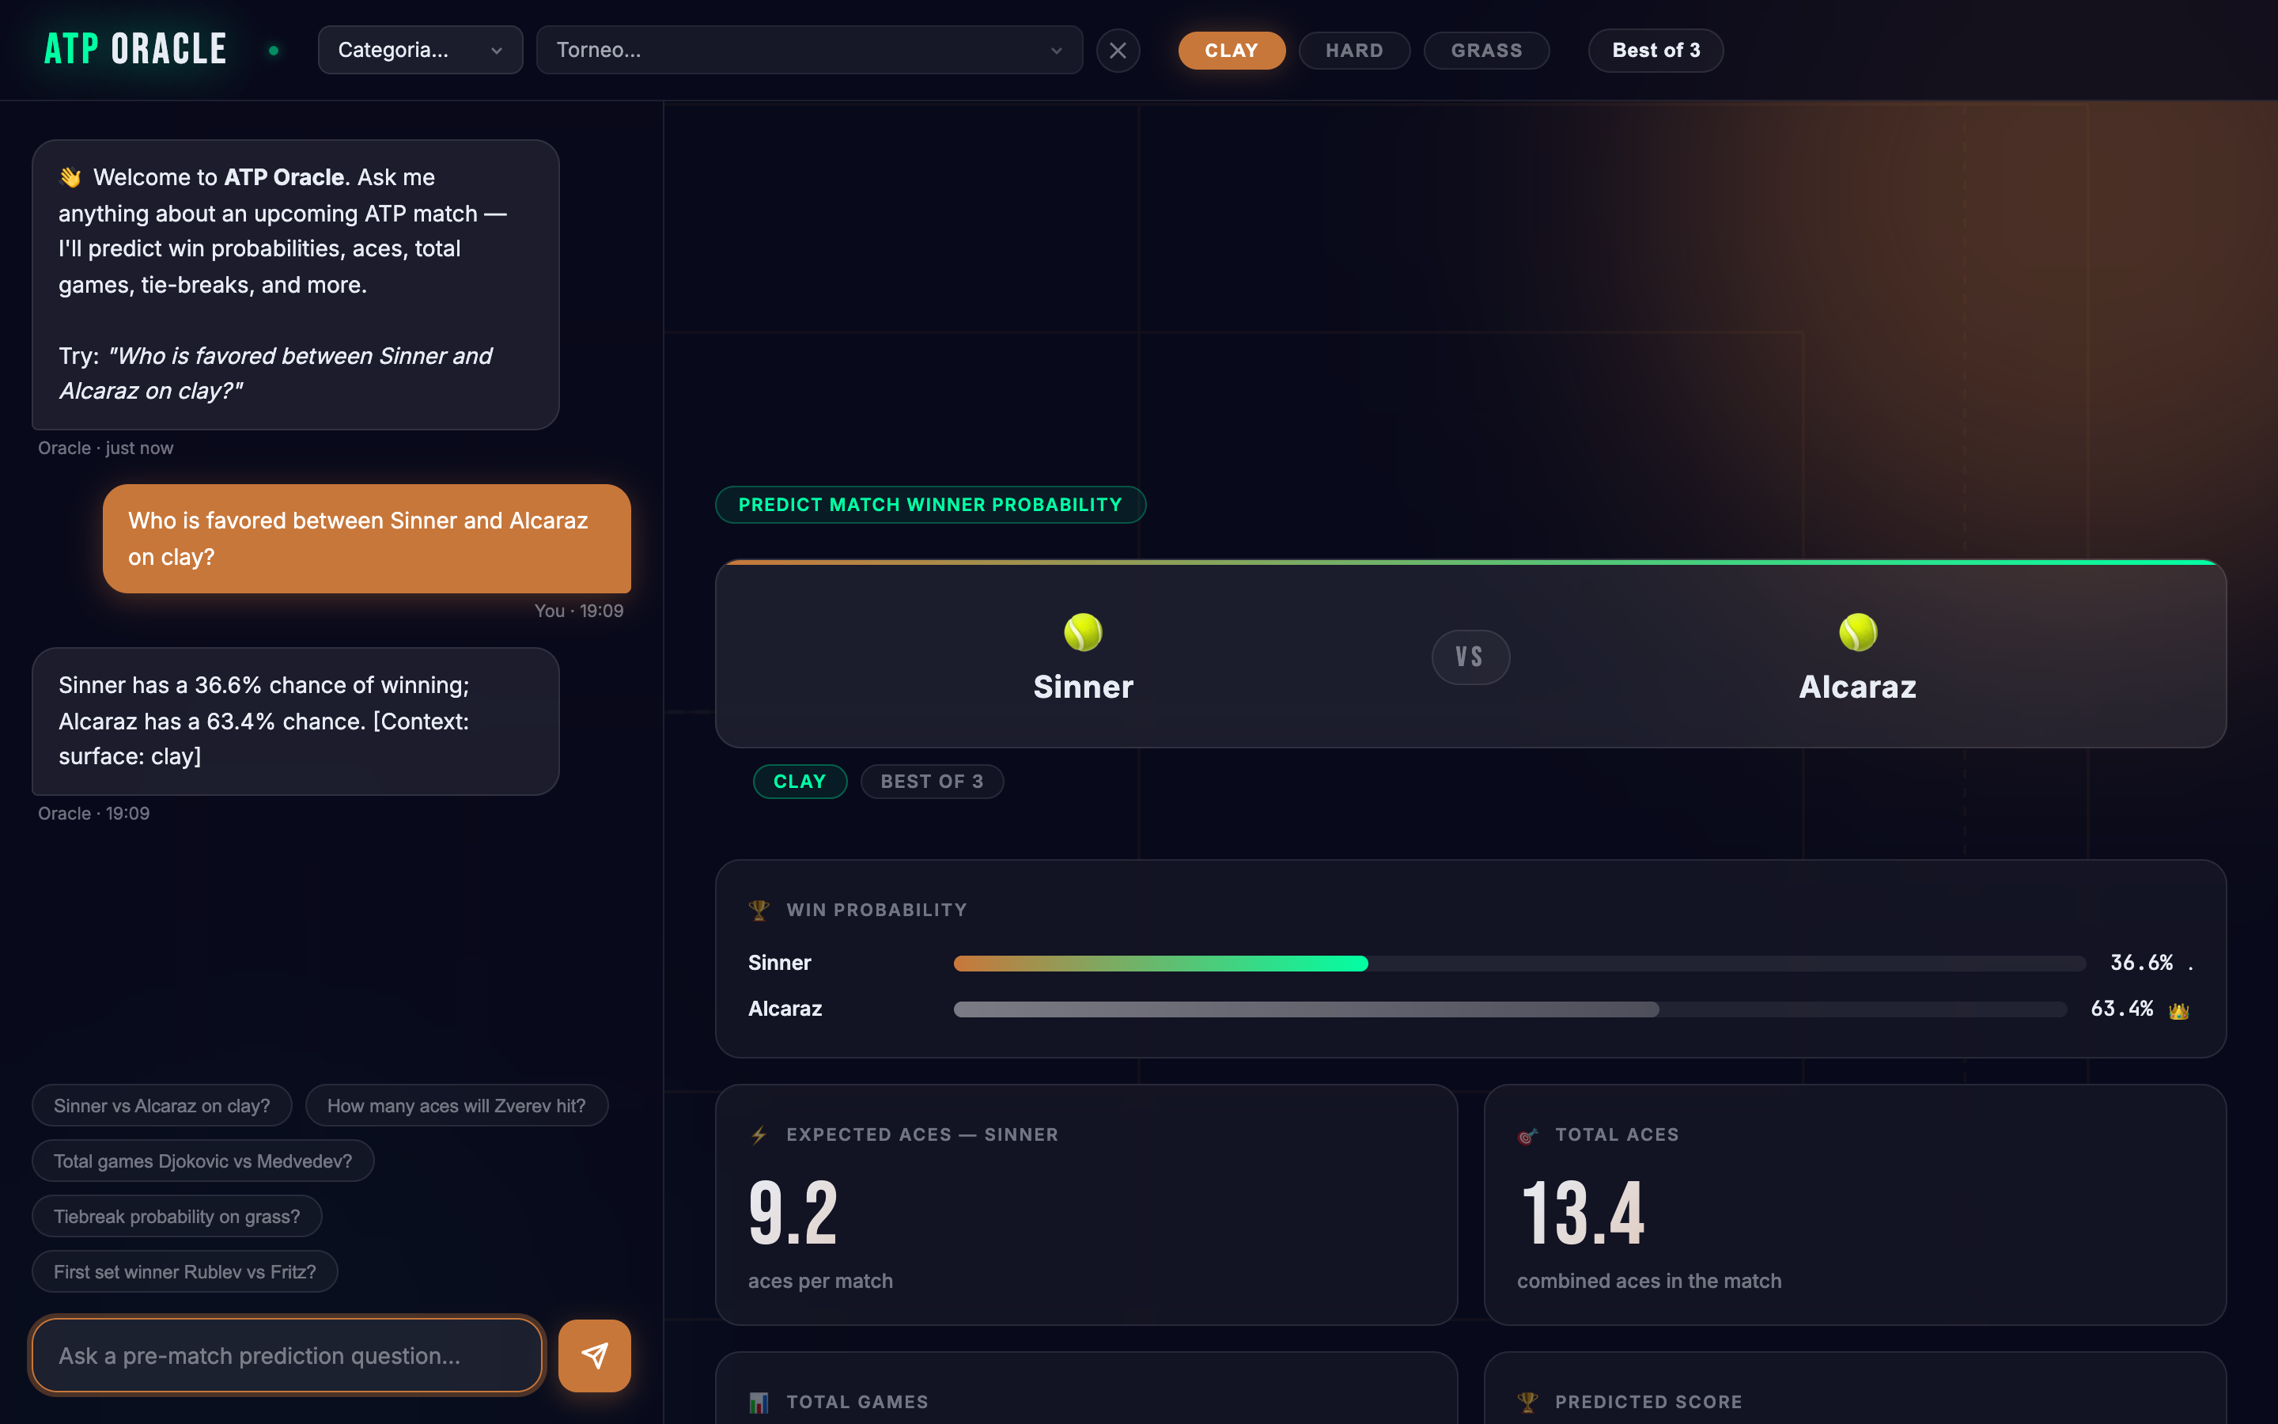

ATP Oracle
Predire una partita di tennis prima che si giochi
Pipeline dati + machine learning per il singolare maschile ATP, con agente in linguaggio naturale
La web UI: "Who is favored between Sinner and Alcaraz on clay?"
Big Data · settembre 2026
Notes:
ATP Oracle risponde prima della partita a domande come 'chi è favorito tra Sinner e Alcaraz sulla terra?'. A destra la web UI con una previsione reale: probabilità di vittoria, ace attesi, game totali.

Slide 2






Sei domande, sei modelli
Un modello dedicato per ogni obiettivo di previsione
Chi vince?
C'è un tie-break?
Quanti ace fa X?
probabilità di vittoria di A e B
probabilità di almeno un tie-break
ace attesi del giocatore
classificazione
classificazione
regressione
Quanti ace in totale?
Quanti game?
Si va al set decisivo?
ace totali attesi nel match
game totali attesi
numero di set atteso
regressione
regressione
regressione
Notes:
Il sistema risponde a sei domande. Vincitore e tie-break sono problemi di classificazione, gli altri di regressione. Ogni domanda ha il suo modello, addestrato separatamente.

Slide 3





Architettura generale
Ogni blocco legge l'output del precedente dallo storage: le fasi si rilanciano in modo indipendente
Fonti dati
Acquisizione
Storage
Feature + modelli
Serving
ATP Tour, Sackmann,
tennis-data.co.uk
scraping con rate limit,
cache e checkpoint
medallion raw → silver
→ gold (S3 o locale)
Elo, forma, H2H
LightGBM / XGBoost
API, web UI,
agente NL
Storage intercambiabile: nato su HDFS in Docker, poi AWS S3, ora anche in locale. Un'unica interfaccia (get_storage_client) sceglie il backend con ATP_STORAGE_BACKEND.
Notes:
Il flusso va da sinistra a destra. Lo storage è il punto di contatto tra le fasi: ognuna legge e scrive lì, quindi si possono rilanciare separatamente. Il backend di storage si cambia con una variabile d'ambiente.

Slide 4


Fonti dati: 40 anni di tennis
Storico da Sackmann, match recenti da tennis-data, contesto attuale da atptour.com
tennis-data.co.uk
2025-2026
Jeff Sackmann · match + statistiche di servizio · 1986-2024
1986
2000
2010
2025
2026
Sackmann (CSV)
tennis-data.co.uk
atptour.com
Tutti i match ATP con ace, doppi falli, punti al servizio. Oggi letto da copia locale: il repo GitHub non esiste più.
Risultati 2025+, set per set, ranking e quote. Niente statistiche di servizio.
Ranking Top-200 attuale, bio e statistiche di carriera dei giocatori.
130.961
match
196.102
righe di statistiche
65.989
giocatori
Notes:
Sackmann copre il periodo 1986-2024 con statistiche di servizio complete; tennis-data aggiunge il 2025-2026 ma senza statistiche; da atptour.com arrivano ranking e bio attuali. A settembre 2026 il repository Sackmann è stato rimosso da GitHub: il progetto legge una copia locale.

Slide 5
Architettura medallion
Tre livelli di qualità crescente, ognuno ricalcolabile dal precedente
RAW
SILVER
GOLD
JSON Lines · 160 MB
Parquet · 12 MB
Parquet · 41 MB
rankings
players
matches
match_stats
matches
match_player_stats
players
head_to_head_history
rankings_snapshot
pre_match_features
player_profiles
tournament_profiles
normaliser
+ canonical
feature
pipeline
dati così come arrivano, un file al giorno
tabelle pulite e tipizzate, superfici e tornei canonici
130.961 match × 144 colonne; profili Top-200 con Elo
Oltre il gold: models/<run_id>/<target>/model.pkl versionati per data e ora. Il livello bronze è previsto in configurazione ma non usato: il raw ne svolge già il ruolo.
Notes:
Raw: i dati come arrivano dalle fonti. Silver: tabelle con schema fisso; canonical.py riduce le superfici a clay/hard/grass e unifica i nomi dei tornei. Gold: la tabella di training con una riga per match e i profili attuali dei giocatori usati in inferenza.

Slide 6
La pipeline in sei fasi
Ogni fase ha il suo comando
1
2
3
4
5
6
Acquisizione
Normalizzazione
Feature
Training
Evaluation
Serving
atp-scrape run
(dentro atp-scrape)
atp-features all
atp-train
atp-eval run
atp-serve
ranking, bio, storico, match recenti
raw → silver, superfici e tornei canonici
silver → gold: Elo, forma, H2H, target
6 modelli, split temporale
metriche sul test 2020-2026
API, web UI, agente NL (anche atp-agent)
Costruzione dei dati (fasi 1-3) → uso dei dati (fasi 4-6). Primo avvio: atp-scrape run && atp-features all && atp-train && atp-eval run
Notes:
Le prime tre fasi costruiscono i dati, le ultime tre li usano. Lo scraper rispetta un rate limit di circa 10 richieste al minuto, usa una cache HTML di 72 ore e checkpoint per riprendere dopo un'interruzione.

Slide 7
Feature engineering
144 colonne per match, calcolate solo sui match precedenti
Elo
Forma
forza relativa: generale (K=32) e per superficie (K=24), partenza 1500
win rate ultimi 10, ultimi 20 sulla superficie, carriera
Servizio
Head-to-head
% punti vinti al servizio e in risposta, ace per match
precedenti diretti, anche per superficie
Contesto
Torneo
superficie, indoor, categoria, turno, best-of-3/5
media game e set dell'evento, rendimento del giocatore lì
Anti-leakage: ogni feature usa solo dati strettamente precedenti alla data del match. I ruoli A/B vengono scambiati a caso nel 50% delle righe.
Notes:
L'Elo si aggiorna dopo ogni match in base al risultato e alla forza dell'avversario. Nel grafico si vede Sinner che supera Djokovic nel 2024 e Alcaraz che lo avvicina nel 2025. Lo scambio casuale dei ruoli serve perché nei dati sorgente il vincitore è sempre il primo giocatore.

Slide 8




Training senza sbirciare il futuro
Split temporale: si addestra sul passato e si valuta sugli anni più recenti
Train
1986-2013
95.679 match
Validation
2014-2019
17.314 match
Test
2020-2026
17.968 match
Solo il passato
Split per anno
Ruoli bilanciati
Un modello per target
Ogni feature usa i match precedenti alla data della partita.
Niente split casuali: un match del 2024 non aiuta a predire uno del 2019.
A e B scambiati a caso nel 50% delle righe: winner_label medio 0,502.
LightGBM, XGBoost per alcune regressioni; ogni run versionato.
Notes:
Il test set copre 2020-2026: il modello non ha mai visto quegli anni in training. Questo simula l'uso reale, dove si predicono match futuri.

Slide 9
Chi vince: 64,3% di previsioni corrette
Test 2020-2026, 17.968 match
64,3%
accuracy del modello winner
0,70
ROC-AUC: 7 volte su 10 il modello dà più probabilità al vincitore
Feature più usate: Elo dei due giocatori, differenza di Elo, forma sulla superficie, livello degli avversari battuti.
Lettura onesta: 14 punti sopra la baseline, ma solo +0,5 punti sulla regola "vince chi ha più Elo".
Notes:
Contro la baseline banale il modello guadagna 14 punti. Il confronto più significativo però è con l'Elo da solo, che sullo stesso test indovina il 63,8%: il modello aggiunge mezzo punto. Nel tennis una parte dei match resta imprevedibile.

Slide 10
Quanto conta il distacco di Elo
Chi ha più Elo vince il 65,7% dei 130.678 match dal 1986 a oggi
51%
con meno di 50 punti di distacco: testa o croce
86%
oltre 300 punti: il favorito vince quasi sempre
62,6%
sull'erba con l'Elo di superficie, contro 65,9% con quello generale: pochi match, rating meno stabile
Notes:
L'Elo da solo è già un predittore forte e ben calibrato: più è grande il distacco, più il favorito vince. Sotto i 50 punti è praticamente una moneta. L'Elo per superficie funziona peggio sull'erba perché si gioca poco.

Slide 11
Ace, game, set e tie-break
Test 2020-2026 (ace: 2020-2024, tennis-data non ha statistiche di servizio)
Modello | Match di test | Errore medio (MAE) | R² | Media reale
player_aces | 7.610 | 3,2 ace | 0,42 | 7,2 ace
total_aces | 15.238 | 5,0 ace | 0,39 | 12,5 ace
total_games | 17.968 | 5,8 game | 0,32 | 25,6 game
sets_played | 17.759 | 0,51 set | 0,46 | 2,6 set
Ace
Il modello riconosce i battitori: pesano formato del match, media ace del giocatore e del torneo.
Game e set
Tie-break: quasi nessun segnale
Accuracy 61,5% contro baseline 60,6% (+0,9 punti), ROC-AUC 0,58. I tie-break si decidono su pochi punti; il servizio dei due giocatori aiuta poco.
Oltre l'85% dell'importanza va a best_of_5: distingue 3 da 5 set, ma dentro lo stesso formato prevede poco.
Notes:
R² indica la quota di varianza spiegata rispetto a predire sempre la media. Gli ace sono il risultato migliore tra le regressioni. Game e set dipendono quasi solo dal formato del match. Il tie-break resta vicino al caso.

Slide 12





Dalla domanda alla previsione
L'agente in linguaggio naturale sopra i modelli
Domanda
"Chi è favorito tra Sinner e Alcaraz sulla terra?"
LLM (Groq)
gpt-oss-120b estrae intento, giocatori, superficie
Router
sceglie il modello; se manca un dato fa una domanda
Predictor
profili Top-200 → riga di feature → modelli
Risposta
probabilità + spiegazione con valori SHAP
Tre interfacce: CLI atp-predict, web UI + API FastAPI (atp-serve), agente atp-agent.
Notes:
L'LLM serve solo a capire la domanda: le previsioni vengono sempre dai modelli ML. Groq ha ritirato Llama 3.3, quindi ora si usa gpt-oss-120b con ragionamento ridotto. Il pulsante di spiegazione trasforma i valori SHAP in 3-4 frasi.

Slide 13
I comandi del progetto
Installati con pip install -e . e lanciati dalla cartella del progetto
atp-scrape run
atp-scrape update
acquisizione completa → raw + silver
solo i match nuovi (--rebuild-gold per le feature)
atp-features all
atp-train
silver → gold, profili, storico tornei
addestra i 6 modelli, nuovo run versionato
atp-eval run
atp-eval betting
metriche sul test set vs baseline
backtest scommesse con le quote di tennis-data
atp-predict -a Sinner -b Alcaraz -s clay
atp-agent "domanda" / atp-agent -i
previsione strutturata in JSON
agente NL, singola domanda o interattivo
atp-serve
ATP_STORAGE_BACKEND=local
web UI + API su http://localhost:8000
variabile in .env: S3 oppure disco locale
Notes:
Uso quotidiano: atp-scrape update --rebuild-gold, poi atp-train se si vuole riaddestrare, poi atp-serve. Per usare solo l'app basta atp-serve.

Slide 14
Dove va il tempo
Pipeline completa (acquisizione + feature), run locale del 24/09/2026
1h 07m 48s
in locale
1h 24m 40s
su AWS S3 (run precedente)
Il 98% del tempo è CPU: le feature rolling ciclano match per match in Python. Tutto l'I/O su disco sta sotto i 30 secondi; training 19 s, evaluation 3 s.
Notes:
Il passaggio da S3 al disco locale fa risparmiare 17 minuti, ma soprattutto perché Sackmann e le bio non si riscaricano più dalla rete. Il vero collo di bottiglia è il calcolo delle feature rolling: vettorializzarle è il miglioramento più utile.

Slide 15
Studio di carico: 2x e 5x i dati
Cosa succede se lo storico raddoppia o quintuplica? 1x misurato, 2x e 5x stimati
 | 1x (misurato) | 2x | 5x
Match | 130.961 | 261.922 | 654.805
Pipeline totale | 1h 08m | 2h 21m | 6h 09m
Fattore vs 1x | 1,0× | 2,1× | 5,4×
Training (6 modelli) | 19 s | 41 s | 1m 52s
Storage raw + silver + gold | 213 MB | 426 MB | 1,07 GB
RAM di picco | 1,9 GB | 3,6 GB | 8,7 GB
Latenza di una previsione | 0,12 s | 0,12 s | 0,13 s
Collo di bottiglia: le feature rolling crescono più che linearmente (storie dei giocatori più lunghe). A 5x servono ~6 ore e quasi 9 GB di RAM; il serving invece non cambia, perché usa solo i profili Top-200.
1x = run locale del 24/09/2026. 2x e 5x = stime simulate: tempi fissi costanti + componenti scalate sul volume (rolling ×2,1 / ×5,5, H2H ×2,1 / ×5,5, resto lineare).
Notes:
Studio di carico simulato. Il punto 1x è il run reale misurato; per 2x e 5x ho tenuto costanti i tempi fissi (ranking e bio dei Top-200, profili, avvio) e ho scalato le altre fasi col numero di match. Feature rolling e head-to-head crescono un po' più che linearmente perché ogni giocatore ha una storia più lunga da scorrere. Il training resta sotto i 2 minuti, la latenza delle previsioni non cambia. Il limite diventa la RAM: a 5x servono quasi 9 GB, quindi una macchina con 8 GB non basta senza ottimizzare.

Slide 16




Limiti e prossimi passi
Battere l'Elo
Velocità
Il modello winner supera l'Elo da solo di appena 0,5 punti: servono feature nuove, per esempio stanchezza, viaggi, quote.
Vettorializzare le feature rolling e l'H2H per scendere sotto l'ora di calcolo.
Fonti fragili
Modelli mancanti
Sackmann rimosso da GitHub, URL tennis-data cambiati: servono controlli automatici a ogni run.
Primo set non addestrato, set decisivo solo come numero atteso, Elo erba assente nei profili.
Grazie
Notes:
Il risultato più importante da ricordare: l'Elo da solo arriva quasi dove arriva il modello. Il prossimo salto richiede informazioni che l'Elo non ha.

